Slide 1
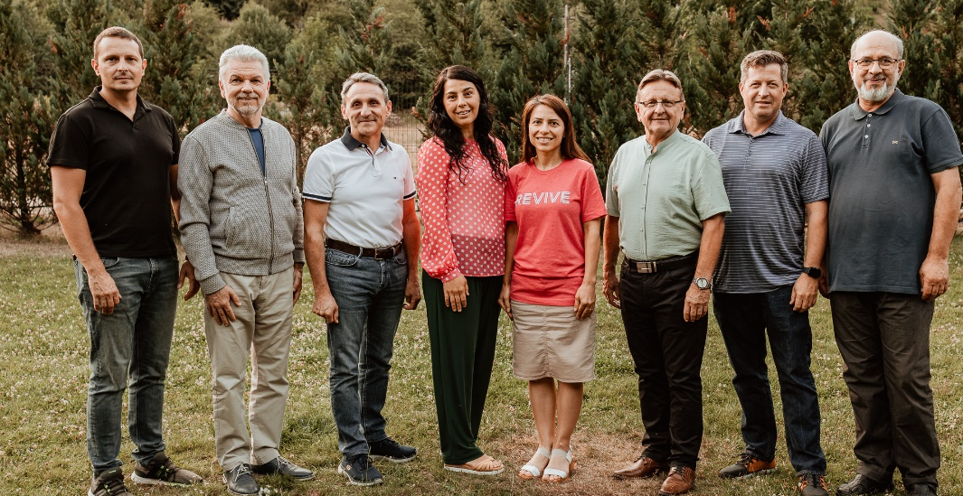
10 noiembrie
Agenția Penticostală de Misiune Externă
APME a luat ființă în anul 2006, la inițiativa unui grup de păstori penticostali români preocupați de evanghelizarea lumii. Din anul 2017, APME este divizie a Cultului Creștin Penticostal și facilitează trimiterea de misionari români în proiecte transculturale, cum ar fi: evanghelizare și ucenicie, plantare de noi biserici, educație creștină, echipare pentru misiune, dezvoltarea unor proiecte medicale și umanitare.

Slide 2
Motive de rugăciune:
Pentru efortul de mobilizare al bisericilor românești la misiune externă.
Pentru trimiterea și susținerea, în parteneriat cu bisericile locale, a cel puțin 200 de misionari români pe termen lung, în următorul deceniu.
Pentru protecția misionarilor români aflați pe câmpurile de misiune. Mai mult de jumătate dintre ei slujesc în context islamice nefavorabile.
Pentru înțelepciune și călăuzire divină în luarea deciziilor legate de slujirea misionarilor și dezvoltării agenției în anii care vin.
Motto:
Toată Evanghelia, la toate neamurile, în generația noastră!

